Slide 1
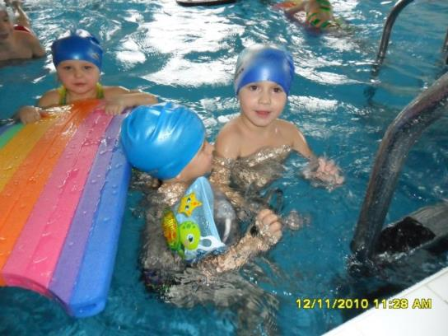
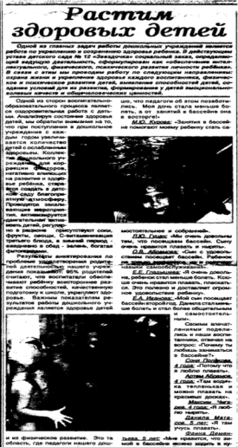
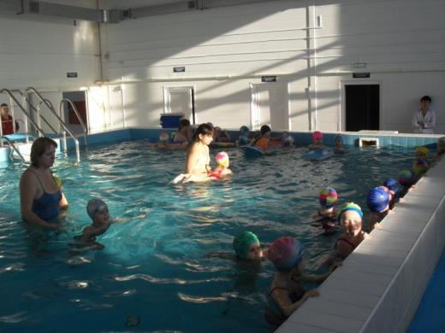
статья в СМИ «Перекресток России» от 09.12.11г.

Slide 2
ПУБЛИКАЦИЯ НА САЙТАХ
«Открытый класс»
«Педсовет»

Slide 3
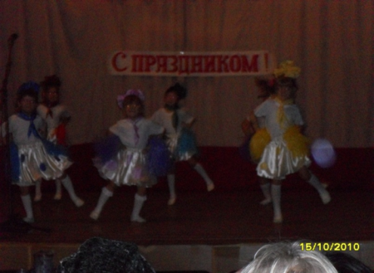
Участие ДОУ в общественной жизни на уровне района, округа
День воспитателя
День призывника

Slide 4
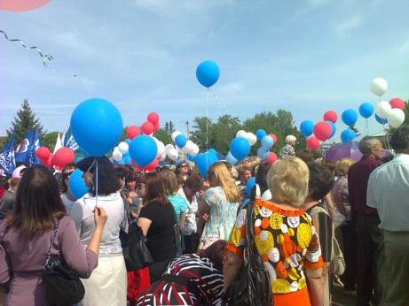
9 мая

Slide 5
Спортивный зал СОК «Юность»

Slide 6
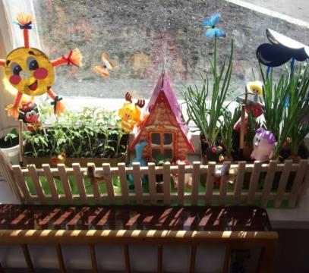
Ежегодная акция «Мой цветущий детский сад»

Slide 7
В течение года на базе МДОУ №12 прошло : 7 заседаний РМО

Slide 8
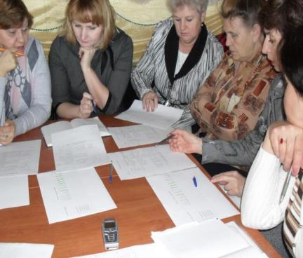
1 и 2 этапы конкурса профессионального мастерства «Мастер-класс педагога»
«Вот наши строгие ценители и судьи!»
Мастер-класс воспитателя
МДОУ № 12 Шубиной О.Н.

Slide 9
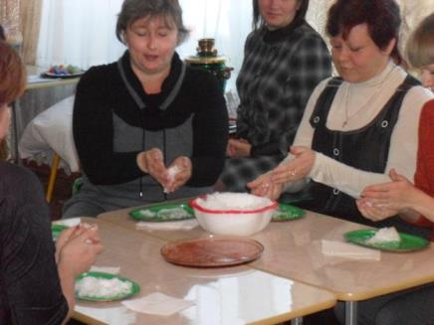
«Всегда готовые к журьбе, Поют все песнь одну и ту же, Не замечая об себе: Что старее, то хуже.» А.С.Грибоедов
А судьи кто?
Мастер-класс воспитателя МДОУ № 7

Slide 10
3 модуль курсов повышения квалификации педагогов по программе «Детский сад 2100»
Курс по «Ознакомлению с окружающим миром»
ведет Р.И.Шемарова, методист ДОУ №54 «Аленушка» г. Химки

Slide 11
Работа специалистов Учитель - логопед
В логопедический пункт 2011-2012 уч. год было зачислено 12 детей.
Из них выпушено:
с чистой речью – 9 детей
со значительными улучшениями – 2 детей
без значительного улучшения – 1 ребенок.

Slide 12
Музыкальный руководитель

Slide 13
Достижения детей
Сравнительная диаграмма сформированности интегративных показателей и качеств
воспитанников
с сентября 2011 г. по май 2012г,%
Доминирующей формой взаимодействия детей и взрослых является игра. В группах созданы все условия для возникновения и развития игры. Этот вид детской деятельности удачно используется педагогами для формирования у детей представлений о себе и для социализации. Педагоги обращают особое внимание на создание проблемных ситуаций, экспериментально-поисковой, строительно-конструктивной деятельности, в которых ребёнок может ярко проявить себя, выразить своё истинное отношение к окружающей действительности.

Slide 14
Участие в Спартакиаде дошкольных учреждений
Так хочется всех обогнать…

Slide 15
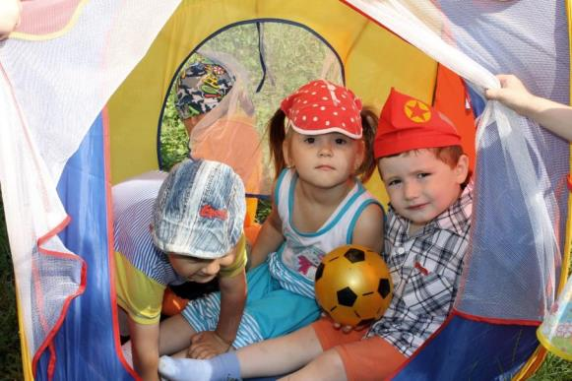
В 2012/2013 учебном году необходимо:
продолжить работу по повышению педагогического мастерства
применять активные методы обучения, используя опыт педагогов для обучения молодых специалистов;
стимулировать педагогов к повышению квалификации; активизировать работу с родителями, приглашая их на консультации, открытые мероприятия
направлять детей, нуждающихся в медицинской помощи к специалистам ЦРБ;
в работе с детьми применять дифференцированный подход: работать в малых группах в течение всего пребывания ребенка в ДОУ в соответствии с ФГТ.

Slide 16
Перспектива профессионального развития на 2012 -2013 г.г. Работа по темам самообразования Проведение семинаров и педсоветов Прохождение аттестации на соответствие занимаемой должности – 7 чел Прохождение курсов пользователя ПК Участие в работе РМО Работа с социумом

Slide 17
Желаю вам всех этих качеств и успехов в дальнейшей работе!
В - внимание О - ответственность С - справедливость П - правдивость И - искренность Т - толерантность А - артистизм Т - трудолюбие Е - еще доброжелательность Л - любовь Ь - мягкость.

